Slide 1
WEEK 13
CFF III

Slide 2
REVISION - cases
Cases:
Nominative
Accusative
Genitive
Locative
Dative
Instrumental

Slide 3
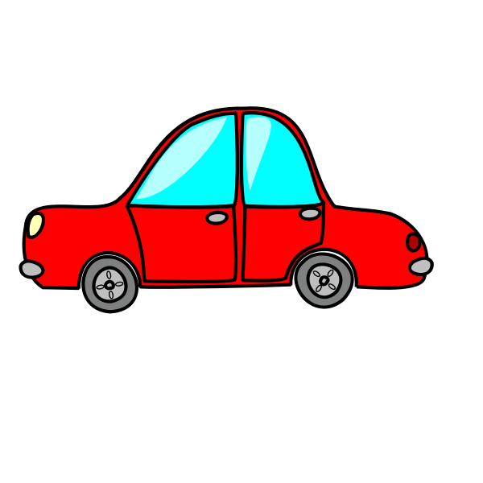
Instrumental
TRANSPORT
Jet (jedu, jel jsem, pojedu) autem/autobusem/vlakem/metrem …

Slide 4
LOCATIVE
Expressing location: only after prepositions
closed places (countries, cities, buildings, rooms): V + LOCATIVE
open places + events: NA + LOCATIVE

Slide 5
Jak vypadá LOCATIVE?
Ma
Hard + u/ovi
O pánovi, o Petru
Soft + i/ovi
O muži, o Tomášovi
Mi
Hard + e/ě/u
O obchodě/obchodu
U: foreign origin, h, ch, k, r, g ending
V klubu, v hotelu
Soft + i
V počítači, v čaji
F
A → E/Ě
Ve škole, v koupelně
! ka → ce (v Africe)
! ha → ze (v Praze)
! ga → ze (v Ganze)
! cha → še (na střeše)
! ra → ře (v Ankaře)
e → i
V práci, v restauraci
Konsonant + i
V tramvaji, v kanceláři
N
O → e/ě/u
V kině/kinu, autě/autu
U: foreign origin, h, ch, k, r, g ending
V muzeu, v Německu
E/Ě → i
V moři
Í/Ý → =
Na nádraží/náměstí

Slide 6
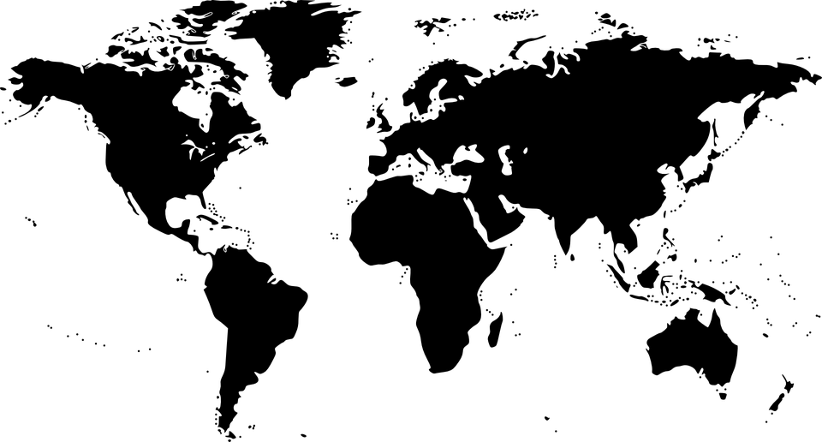
Zeměpisné názvy, typické koncovky:
O
Německo, Rakousko, Polsko, Rusko, Mongolsko, Maďarsko, Španělsko
Kde? O → U
V Německu, Rakousku, Polsku, Mongolsku, Maďarsku, Španělsku
IE
Francie, Itálie, Anglie, Bolívie, Brazílie, Austrálie, Sicílie
Kde? IE → II
Ve Francii, v Itálii, Anglii, Bolívii, Brazílii, Austrálii, na Sicílii
A
Argentina, Čína, Amerika, Kanada, Litva, Kuba, Ukrajina
Kde? A → E/Ě
V Argentině, Číně, Americe, Kanadě, Litvě, na Kubě, Ukrajině
Konsonant
Omán, Irák, Irán, Vatikán, Uzbekistán, Egypt, Tunis
Konsonant + U
V Ománu, Íráku, Íránu, ve Vatikánu, v Uzbekistánu, Egyptu (Egyptě), Tunisu
*Izrael - v Izraeli

Slide 7
GENITIVE
Prepozice: do (jdu do banky), od (jdu od doktora), z/ze (jsem ze Španělska), bez (dám si kávu bez cukru), kolem (musíme jet kolem parku), vedle (vedle školy je dobrá kavárna), u (bydlím u kamaráda), blízko (pracuju blízko univerzity)
Slovesa: bát se (bojím se tmy), ptát se (musím se ptát doktora)
“OF” (zánět nosohltanu, vzorek moči, odběr krve…)

Slide 8
Jak vypadá GENITIVE?
Ma
Hard kons. + a
Pán → pána
Doktor → doktora
Pes → psa
Karel → Karla
Soft kons. + e
Lékař → lékaře
Muž → muže
Učitel → učitele
Mia
Hard kons. + u
Cukr → cukru
Hotel → hotelu
Salát → salátu
Dům → domu
Stůl → stolu
*Hard kons. + a
Les → lesa
Leden → ledna
Březen → března
Soft kons. + e
Čaj → čaje
Počítač → počítače
F
A → Y
Škola → školy
Banka → banky
Kniha → knihy
E → =
Restaurace → restaurace
Rýže → rýže
Kons + E
Tramvaj → tramvaje
Garáž → garáže
N
O → A
Město → města
Auto → auta
Pivo → piva
E/Ě → E/Ě
Hřiště → hřiště
Moře → moře
Í/Ý → Í/Ý
Nádraží → nádraží

Slide 9
DATIVE
dative only verbs, book p. 126 (děkovat, omlouvat se, pomáhat, radit, rozumět, smát se, telefonovat…)
dative + accusative verbs: something (ACC) to someone (DAT): dát něco (ACC) někomu (DAT), kupovat, posílat, říkat, ukázat, vyřizovat = SECOND OBJECT
prepositions: k, díky, kvůli, proti, naproti
Phrases:
Kolik je vám let?
Bolí vás něco?
Petrovi buší srdce.
Babičce se motá hlava.
Janě se chce zvracet.

Slide 10
Jak vypadá DATIVE?
Ma
Hard + u/ovi
Petr - telefonuju Petrovi
Pan Novák - píšu panu Novákovi
Soft + i/ovi
Učitel - pomůžu učiteli
Tomáš - telefonuju Tomášovi
Mi
Hard + u
Obchod - naproti obchodu
Park - k parku
Soft + i
Počítač - kvůli počítači
F
A → E/Ě
Ke škole, kvůli Evě
! ka → ce (k mamince)
! ha → ze (díky Praze)
! ga → ze (ke Ganze)
! cha → še (kvůli snaše)
! ra → ře (díky sestře)
e → i
Lucie - telefonuju Lucii
Restaurace - k restauraci
Konsonant + i
naproti tramvaji, ke kanceláři
N
O → u
Kino - ke kinu
E/Ě → i
Moře - k moři
Í/Ý → =
nádraží/náměstí - naproti nádraží/náměstí

Slide 11
ACCUSATIVE
object
all the other verbs (not gen or dat)
jít/jet NA + event
prepositions: pro, za

Slide 12
Prepozice dynamické (after verbs of motion - jít, jet, chodit, letět…) - KAM?
Do (genitive)
Země, kontinenty: jedu do Bulharska/Španělska/Afriky
Města: jedeme do Paříže/Madridu/Londýna/Liberce
Místa/budovy: jdu do nemocnice/ práce/banky/kanceláře/obchodu
Na (accusative)
Otevřená místa, plocha: jdu na nádraží/náměstí/zahradu/letiště/hory
Instituce: jdu na poštu/univerzitu/kliniku/ambasádu/policii
Akce, aktivita: jdu na hokej/party/koncert/film/večeři
Ostrovy/poloostrovy: jedu na Bali/Kypr/Sicílii/Balkán/Mallorcu
*jedu na Moravu/Slovensko/Ukrajinu
K/ke (dative)
Lidé: jdu k doktorovi/zubaři/babičce
Voda: jedeme k moři/rybníku
K/ke (= towards): jdeme ke škole/ té restauraci

Slide 13
Pozor!
Jdu do školy. X Jdu na univerzitu.
Jdu do nemocnice. X Jdu na kliniku.
Jdu do banky. X Jdu na poštu.
Jdu do nemocnice k lékaři na kontrolu.
Jdu do školy k profesorovi na konzultaci.

Slide 14
Prepozice statické (after verbs být, bydlet, pracovat, žít - KDE?)
V/ve (locative)
Země, kontinenty: jsem v Bulharsku/Španělsku/Africe
Města: jsme v Paříži/Madridu/Londýně/Liberci
Místa/budovy: jsem v nemocnici/ práci/bance/kanceláři/obchodě
Na (locative)
Otevřená místa, plocha: jsem na nádraží/náměstí/zahradě/letišti/horách
Instituce: jsem na poště/univerzitě/klinice/ambasádě/policii
Akce, aktivita: jsem na hokeji/party/koncertě/filmu/večeři
Ostrovy/poloostrovy: jsem na Bali/Kypru/Sicílii/Balkánu/Mallorce
*jsem na Moravě/Slovensku/Ukrajině
U (genitive)
Lidé: jsem u doktora/zubaře/babičky
Voda: jsme u moře/u rybníka

Slide 15
Pozor!
Bydlím ve městě. X Bydlím na vesnici.
Žiju v Čechách. X Žiju na Moravě.
Jsem ve Slovinsku. X Jsem na Slovensku.
Jsem v nemocnici u doktora na kontrole.
Jsem na univerzitě u profesora na konzultaci.

Slide 16
Prepozice - ODKUD?
Z/ze (genitive)
Země, kontinenty: jsem z Bulharska/Španělska/Afriky
Města: jsme z Paříže/Madridu/Londýna/Liberce
Místa/budovy: jdu z nemocnice/ práce/banky/kanceláře/obchodu
Z/ze (genitive)
Otevřená místa, plocha: jedu z nádraží/náměstí/zahrady/letiště/hor
Instituce: jdu z pošty/univerzity/kliniky/ambasády/policie
Akce, aktivita: jdu z hokeje/party/koncertu/filmu/večeře
Ostrovy/poloostrovy: letíme z Bali/Kypru/Sicílie/Balkánu/Mallorcy
*jsem z Moravy/Slovenska/Ukrajiny
Od (genitive)
Lidé: jdu od doktora/zubaře/babičky
Voda: jedeme od moře/rybníka

Slide 17
Shrnutí (kam - kde - odkud)
DO - V/VE - Z/ZE (země, města, budovy, místa)
Jdu do nemocnice. - Jsem v nemocnici. - Jdu z nemocnice domů.
NA - NA - Z/ZE (otevřená místa, plocha, instituce, akce, aktivita, (polo)ostrovy)
Jdu na univerzitu. - Jsem na univerzitě. - Jdu z univerzity domů.
K/KE - U - OD (lidé, voda)
Jdu k doktorovi. - Jsem u doktora. Jdu od doktora domů.

